Slide 1


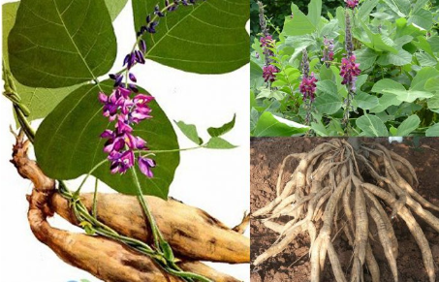
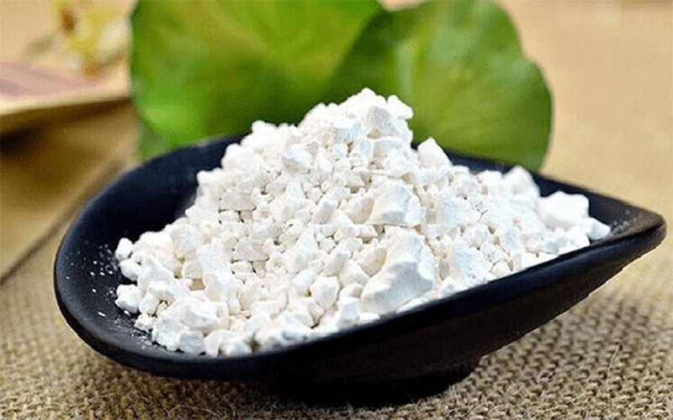
TÌNH HUỐNG
Bột sắn dây được làm từ củ sắn dây, là một loại thực phẩm có nhiều tác dụng tốt cho sức khỏe. Ông An nhận thấy cứ 4,5 kg củ sắn dây tươi thì thu hoạch được khoảng 1kg bột. Hỏi với 3 tạ củ sắn dây tươi, ông An sẽ thu hoạch được khoảng bao nhiêu kg bột sắn dây?
Notes:
GV đặt câu hỏi: Khi khối lượng củ sắn dây tươi tăng lên thì khối lượng bột sắn dây sẽ thay đổi như thế nào? Ở tình huống này, GV không yêu cầu HS giải bài tập, chỉ yêu cầu HS dự đoán khối lượng bột tăng lên hay giảm đi khi khối lượng sắn dây tươi tăng lên.

Slide 2


Bài 22:
ĐẠI LƯỢNG TỈ LỆ THUẬN
(tiết 1)

Slide 3

02
HÌNH THÀNH KIẾN THỨC

Slide 4




TIẾT ….: BÀI 22. ĐẠI LƯỢNG TỈ LỆ THUẬN (T1)
Nhận biết đại lượng tỉ lệ thuận:
Một xe ô tô chuyển động với vận tốc không đổi 60 km/h. Gọi s (km) là quãng đường ô tô đi được trong khoảng thời gian t (h)
HĐ 1
t (h) | 1 | 1,5 | 2 | 3
s (km)
60
90
120
180

Slide 5


TIẾT ….: BÀI 22. ĐẠI LƯỢNG TỈ LỆ THUẬN (T1)
Viết công thức tính quãng đường s theo thời gian di chuyển tương ứng t.
HĐ 2
Trong chuyển động với vận tốc không đổi, thời gian di chuyển tăng lên bao nhiêu lần thì quãng đường di chuyển tăng lên bấy nhiêu lần.
Đáp án:
Khái niệm:
Nếu đại lượng y liên hệ với đại lượng x theo công thức (a là hằng số khác 0) thì ta nói y tỉ lệ thuận với x theo hệ số tỉ lệ a.

Slide 6


TIẾT ….: BÀI 22. ĐẠI LƯỢNG TỈ LỆ THUẬN (T1)
Câu hỏi:
Trong HĐ 2, quãng đường có tỉ lệ thuận với thời gian không? Thời gian có tỉ lệ thuận với quãng đường không?
Đáp án:
Quãng đường tỉ lệ thuận với thời gian theo hệ số tỉ lệ
Thời gian tỉ lệ thuận với quãng đường theo hệ số tỉ lệ

Slide 7

TIẾT ….: BÀI 22. ĐẠI LƯỢNG TỈ LỆ THUẬN (T1)
Chú ý:
Nếu tỉ lệ thuận với theo hệ số tỉ lệ thì tỉ lệ thuận với theo hệ số tỉ lệ . Khi đó ta nói và là hai đại lượng tỉ lệ thuận.

Slide 8

TIẾT ….: BÀI 22. ĐẠI LƯỢNG TỈ LỆ THUẬN (T1)
Ví dụ 1
Biết rằng x và y là hai đại lượng tỉ lệ thuận và khi
a) Tìm hệ số tỉ lệ a trong công thức Từ đó viết công thức y theo x.
b) Tính giá trị của y khi .
c) Tính giá trị của x khi
Giải
a) Ta có Do đó
b) Khi thì
c) Từ suy ra Do đó khi thì

Slide 9
TIẾT ….: BÀI 22. ĐẠI LƯỢNG TỈ LỆ THUẬN (T1)
Ví dụ 2
Cho y tỉ lệ thuận với x theo hệ số tỉ lệ
Thay mỗi dấu ? trong bảng bên bằng số thích hợp.
Tính và so sánh với hệ số tỉ lệ a.
 | 2 | 3 | 4
 | ? | ? | ?
Giải
Theo đề bài, Do đó ta có bảng bên.
Ta có
Vậy
 | 2 | 3 | 4
 | 10 | 15 | 20

Slide 10
TIẾT ….: BÀI 22. ĐẠI LƯỢNG TỈ LỆ THUẬN (T1)
Nhận xét
Nếu đại lượng y tỉ lệ thuận với đại lượng x thì:
Tỉ số hai giá trị tương ứng của chúng luôn không đổi (và bằng hệ số tỉ lệ):
- Tỉ số hai giá trị bất kì của đại lượng này bằng tỉ số hai giá trị tương ứng của đại lượng kia:

Slide 11

03
LUYỆN TẬP

Slide 12


TIẾT ….: BÀI 22. ĐẠI LƯỢNG TỈ LỆ THUẬN (T1)
Luyện tập 1
Theo Viện Dinh dưỡng Quốc gia, cứ trong 100g đậu tương (đậu nành) thì có 34g protein. Khối lượng protein trong đậu tương có tỉ lệ thuận với khối lượng đậu tương không? Nếu có thì hệ số tỉ lệ là bao nhiêu?
Hoạt động nhóm

Slide 13
Cá nhân
- Khối lượng protein trong đậu tương tỉ lệ thuận với khối lượng đậu tương.
- Hệ số tỉ lệ
Cá nhân
Cá nhân
Cá nhân

Slide 14

04
VẬN DỤNG

Slide 15
BÀI 22. ĐẠI LƯỢNG TỈ LỆ THUẬN
- Ghi nhớ khái niệm, tính chất đại lượng tỉ lệ thuận
Làm bài tập 6.17, 6.18, 6.19 SGK trang 14
Ôn lại tính chất dãy tỉ số bằng nhau
- Đọc trước nội dung phần 2: Một số bài toán về đại lượng tỉ lệ thuận
HƯỚNG DẪN
VỀ NHÀ

